Slide 1

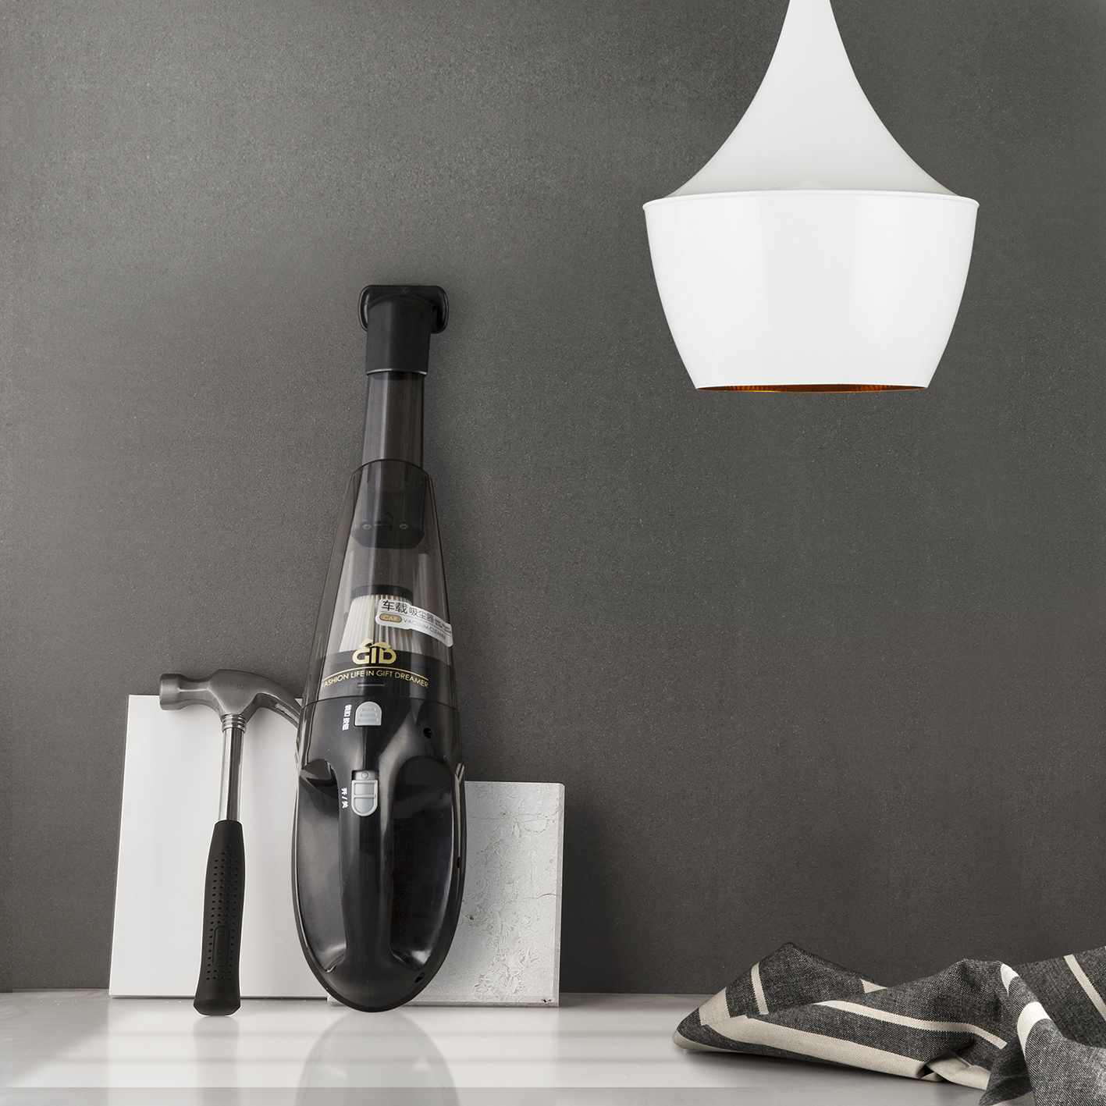
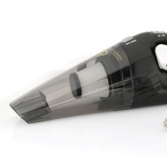

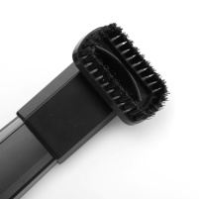
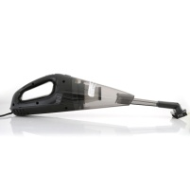
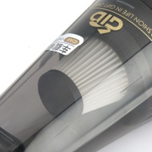
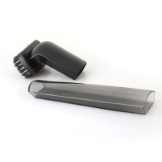
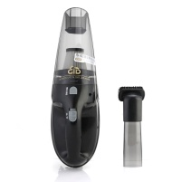
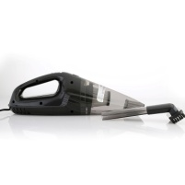
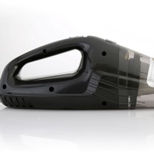
市场参考价： 188.00
批发价：56.00
GD-G053T
酷驰 车用吸尘器
产品参数 ：DC12V 80W
尘仓容量360mL
装箱明细 ：8pcs/箱
包装尺寸 ：37×11.5×13cm
功能简介：
·大吸力，<80db低噪音，干湿二用，使用方便舒适
·HEPA滤网，有效过滤，避免二次污染
·可视透明尘仓，一键取尘，拆装方便
·点烟器插头内置保险丝，安全可靠
·配扁吸嘴和小毛刷

